Slide 1
تغذية راجعة :
كيف يمكننا ادراج الأشكال ؟
ما هي العمليات الممكن إجرائها علي الأشكال ؟

Slide 2



الوضعية الإنطلاقية :
إليك هذه الأشكال :
ما الفرق بين هذه الأشكال ؟
كيف نسمي هذه العملية ؟
ترتيب الأشكال

Slide 3
النشاط 01 :
املأ الفراغات بما يناسب لتشكيل مفهوما لترتيب الأشكال في معالج النصوص :
شكل تأخر تقدم
هو .......... أو .......... شكل عن ............ آخر.
شكل
تأخر
تقدم

Slide 4
مفهوم ترتيب الأشكال :
هو تقدم أو تأخر شكل عن شكل آخر.

Slide 5
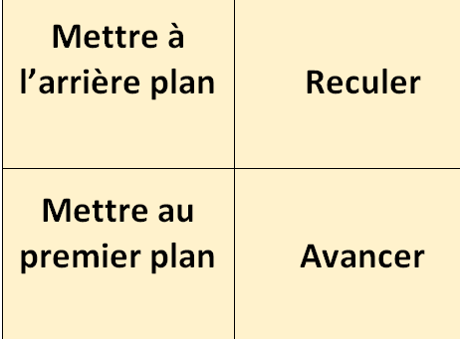
النشاط 02 :
لترتيب الأشكال نستعمل 04 تعليمات و هي :
ينهض 04 متعلمين تعطى إليه إحدى الأوراق الأربع ، ثم يقف كل متعلم
خلف آخر عشوائيا، ثم يقوم المعلم بالإشارة إلى المكان الذي يجب عليه
الوقوف كل متعلم حسب ورقة العمل التي أمسكها.
ما هي إذن دور كل من التعليمات التالية :
Mettre au premier plan
Mettre à l’arrière plan
Avancer
Reculer
قم إلى الحاسوب محاولا إيجاد طريقة ترتيب الأشكال.
تلميح : (الزر الأيمن للفأرة)

Slide 6
ترتيب الأشكال:
ننقر بالزر الأيمن للفأرة على الشكل الذي نريد تقديمه أو تأخيره
ثم نختار من القائمة :
Mettre au premier plan : تقديم الشكل كليا إلى الأمام (المرتبة الأولى)
Avancer : تقديم الشكل إلى الأمام بخطوة واحدة
Mettre à l’arrière plan : تأخير الشكل كليا إلى الخلف (المرتبة الأخيرة)
Reculer : تأخير الشكل إلى الخلف بخطوة واحدة

Slide 7
تدريب :
قم برسم هذه الأشكال محترما الألوان و الترتيب :
قم بتقديم المربع بخطوة واحدة ليصبح في الوسط
ثم قم بتقديم المثلث كليا إلى الأمام ليصبح في أول مرتبة
قم بتأخير الدائرة إلى الوراء

